Slide 1
22 сентября в Пичугинской средней школе состоялся методический семинар, в работе которого приняли участие учителя, Барашковской, Сычевской, Варгашинской (начальной), Лихачевской, Поповской школ. На семинаре было проведено 8 открытых уроков, представлен опыт Пичугинской средней школы о работе над единой методической темой. Для участников семинара были подготовлены памятки для анализа открытых уроков, Приглашения на семинары-практикумы Пичугинской средней школы, которые будут проведены в течение 2012-2013 учебного года.

Slide 2
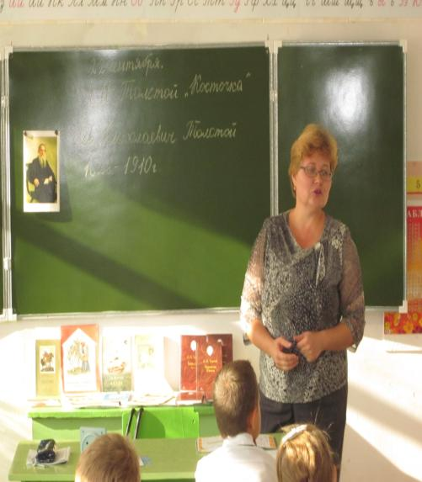
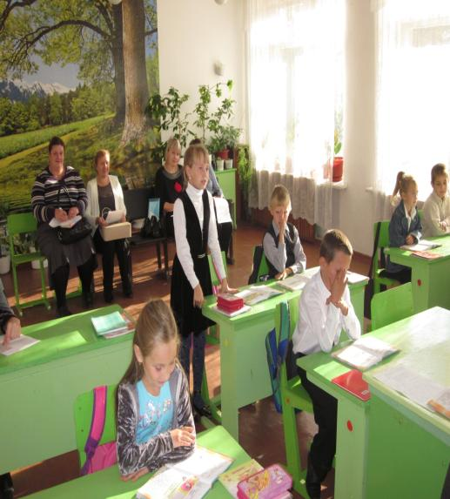
Урок чтения во 2 классе, учительница Филатова Ирина Вячеславовна

Slide 3
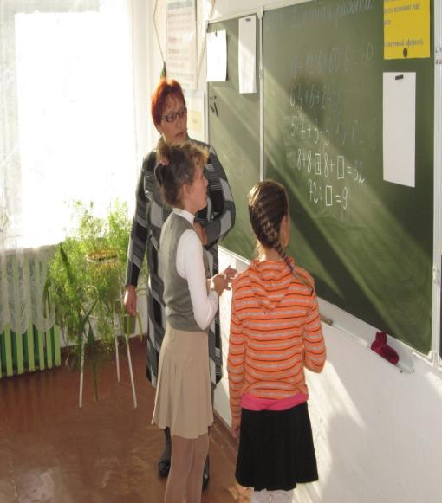
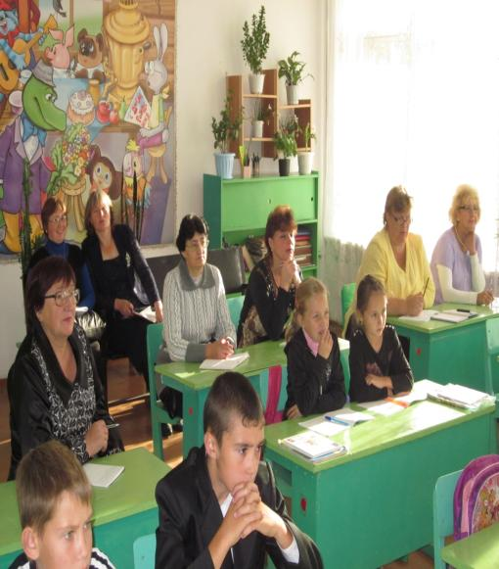
Урок математики в 4 классе, учительница Москвина Елена Викторовна

Slide 4
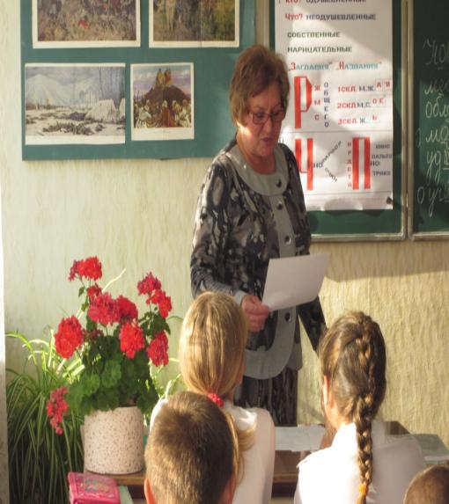
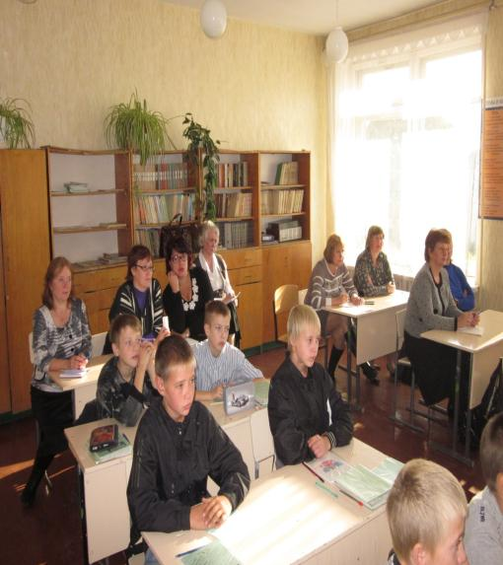
Урок русского языка в 5 классе, учительница Блажкова Ольга Ивановна

Slide 5
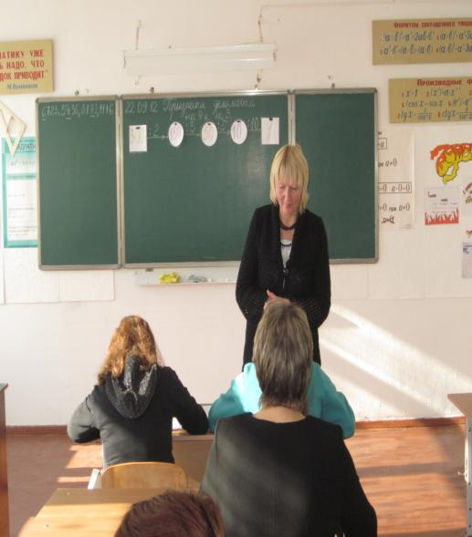
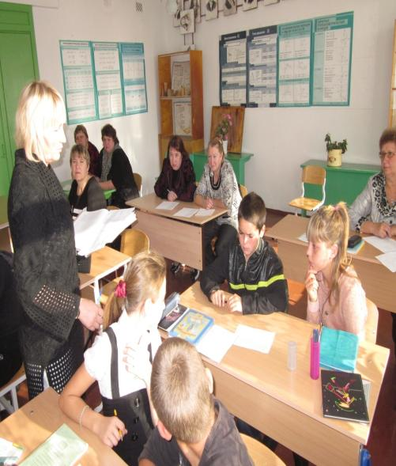
Урок математики в 6 классе, учительница Фролова Вероника Борисовна

Slide 6
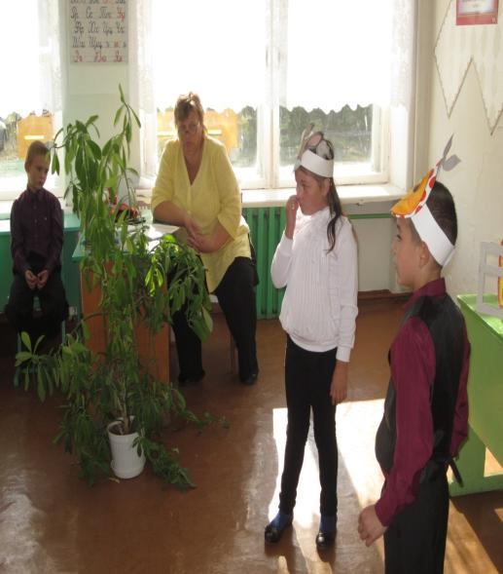
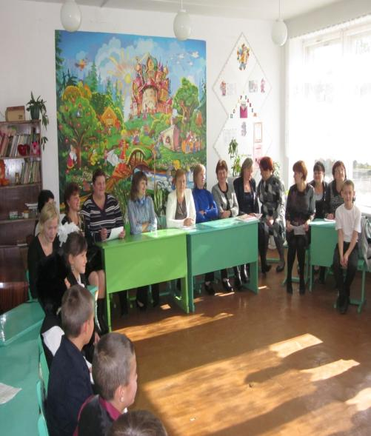
Урок окружающего мира в 3 классе, учительница Менщикова Елена Васильевна

Slide 7
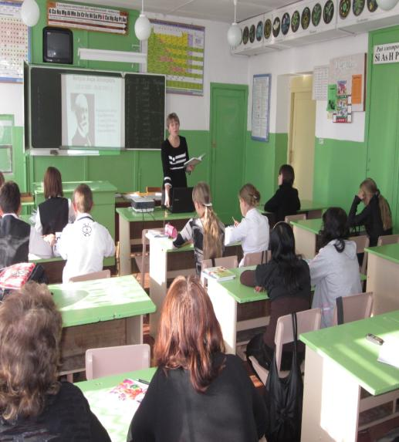
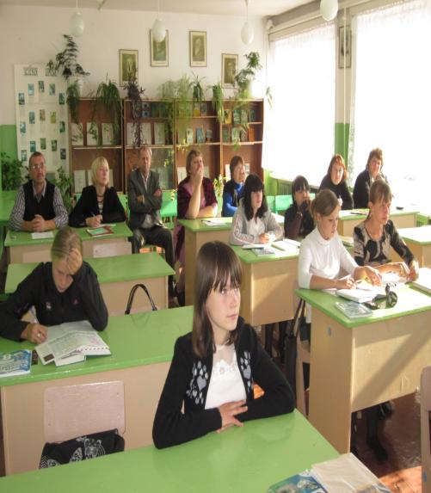
Урок химии в 8 классе, учительница Сафронова Марина Валентиновна

Slide 8
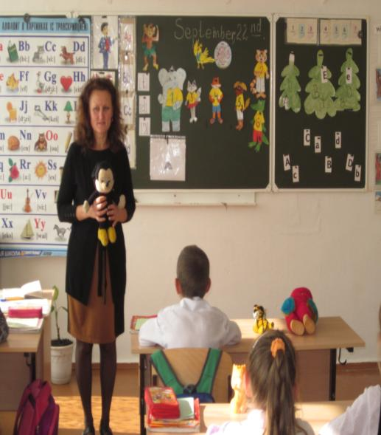
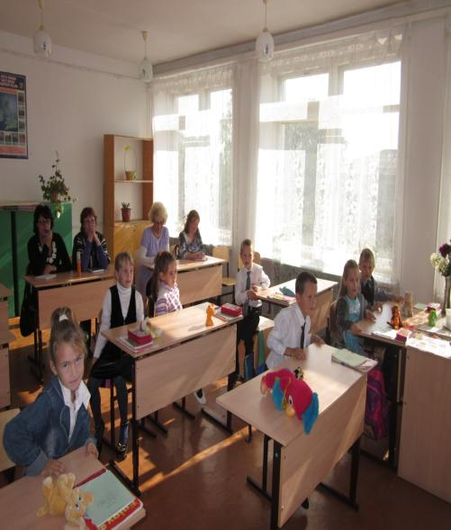
Урок английского языка во 2 классе, учительница Марьянина Светлана Анатольевна

Slide 9
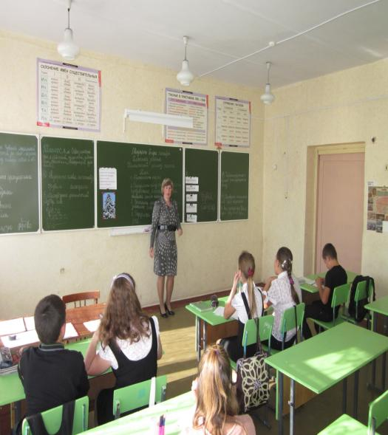
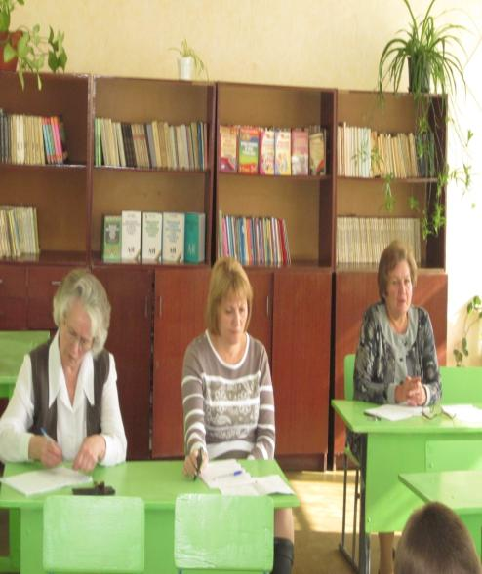
Урок русского языка в 6 классе, учительница Степанова Альбина Владимировна

